Slide 1


Tableau
產品背景
及特色介紹
Fred Hsu
Scientific Formosa Inc.

Slide 2

Notes:
Tableau這間公司的核心思想就是這句英文”we…”
他們希望可以

Slide 3
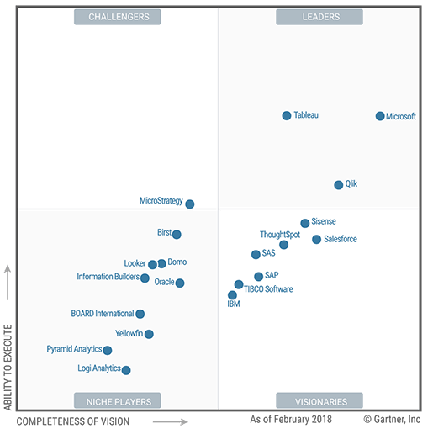

Tableau於2013~2019連續七年被Gartner選為分析領先工具
https://www.tableau.com/about/blog/2019/2/tableau-7-years-leader-2019-gartner-magic-quadrant-101644

Slide 4




產品介紹
權限設計
行動裝置互動
共享資源、線上編輯
資源控管
資料前處理
跨資料源整合
互動式儀表板
編輯

Slide 5
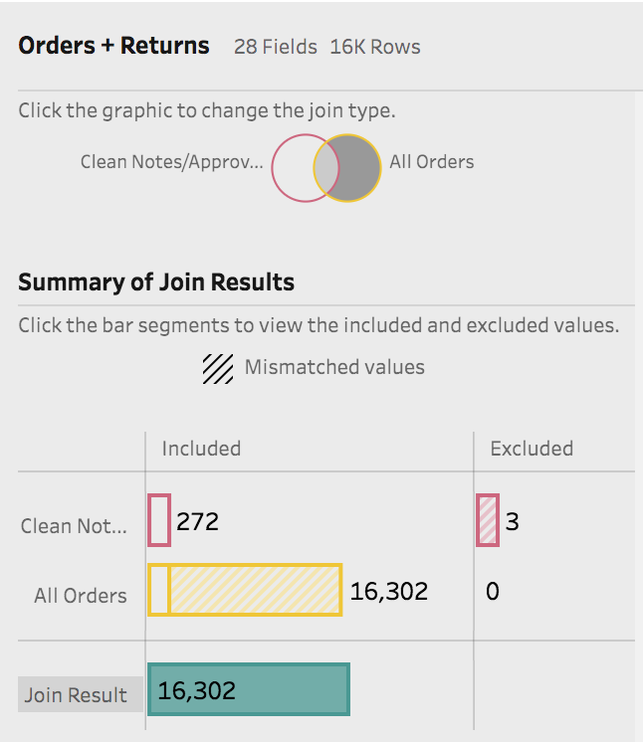
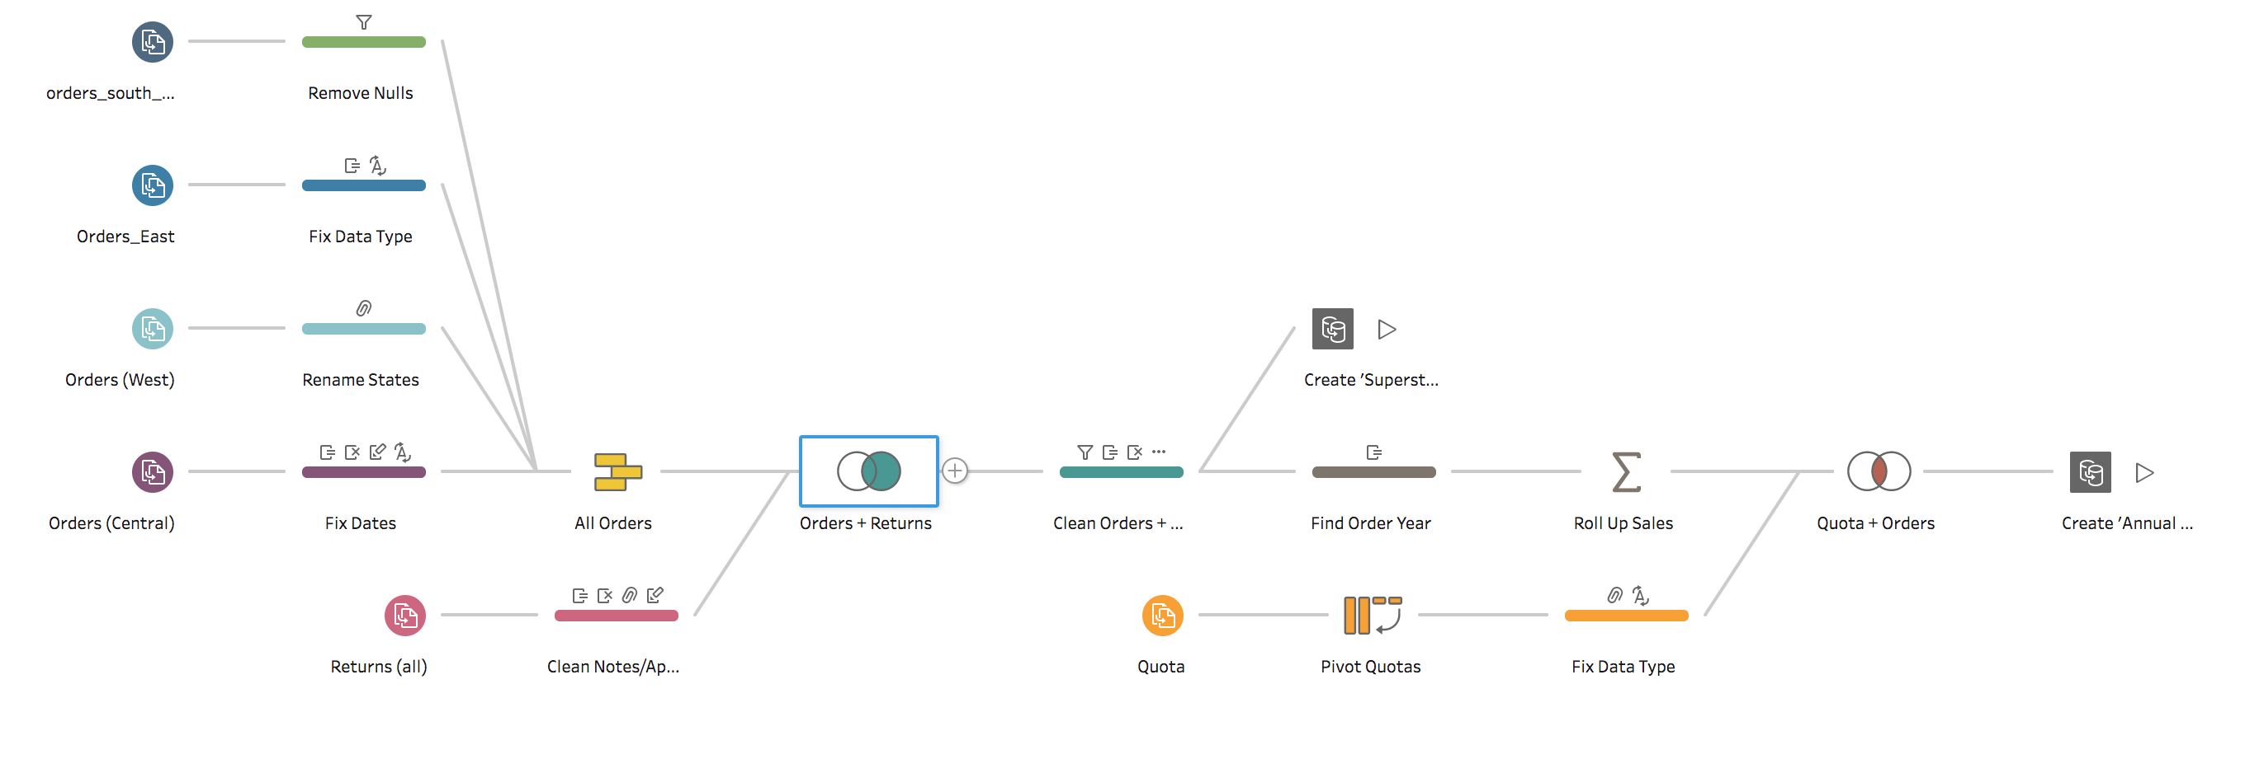
視覺化資料前處理流程 Prep Builder

Slide 6
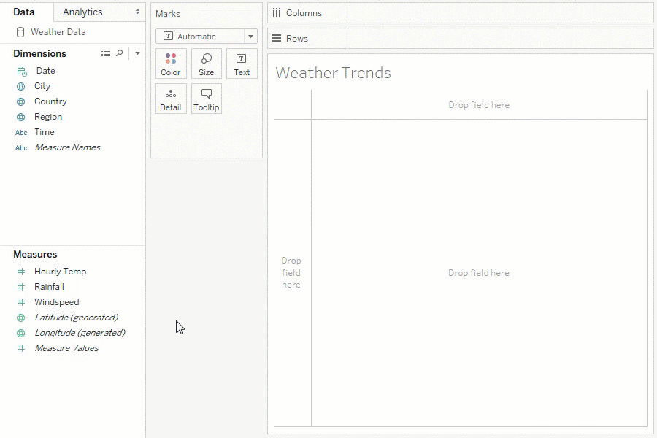
友善操作介面&線上編輯功能 Desktop

Slide 7
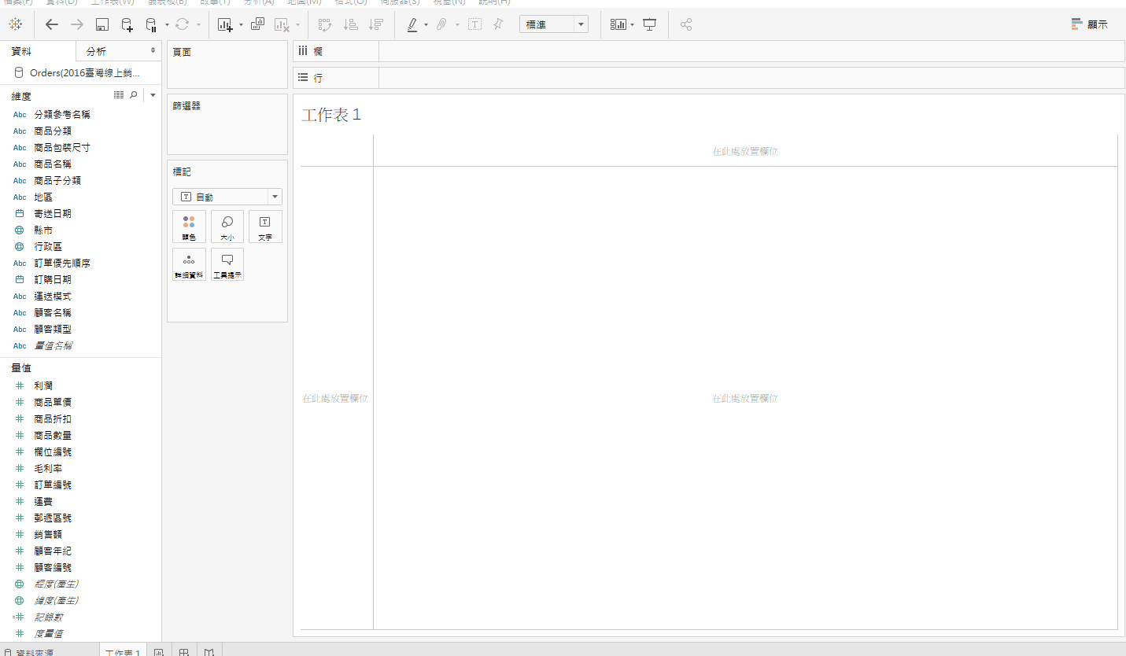


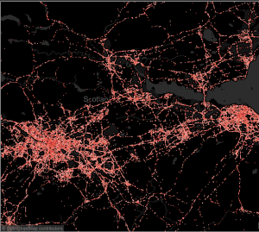
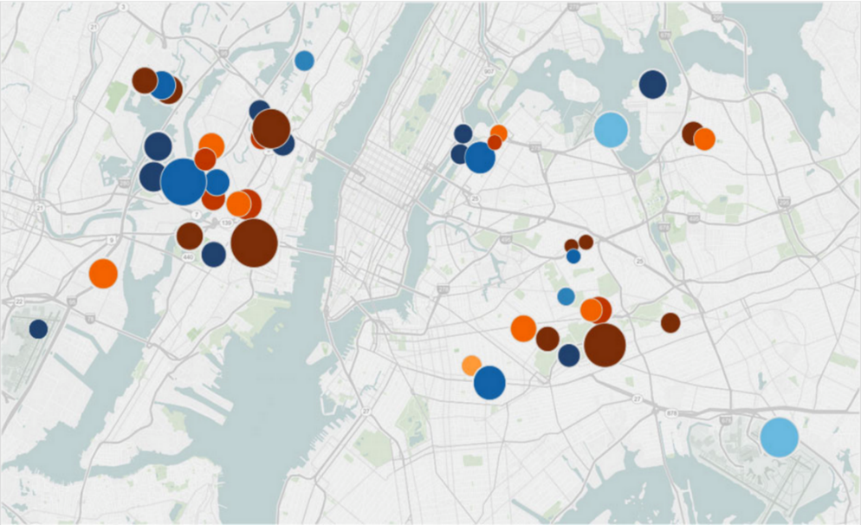
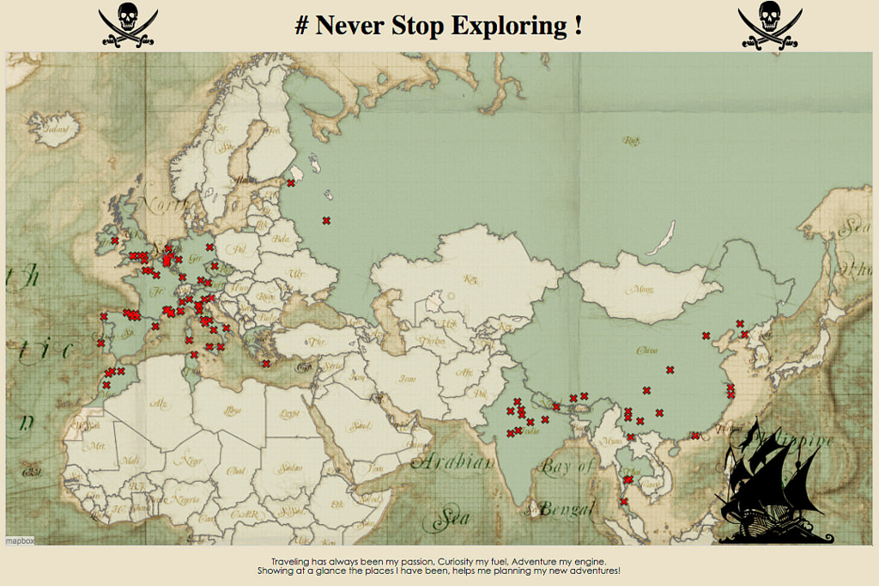
快速且多樣化的地理圖資 Desktop
Notes:
Mapbox Map : 申請帳號拿token
WMS servers
其他

Slide 8
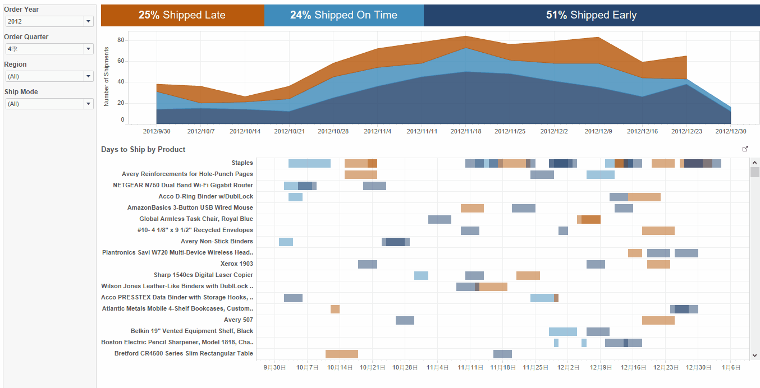
互動式儀表板 Desktop

Slide 9
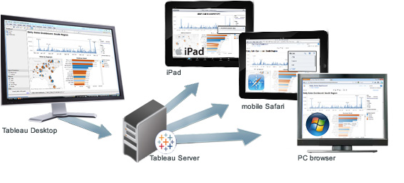
發佈分享&權限管理 Server & Online

Slide 11

資料集
https://is.gd/n7K5lj

